Slide 1

#sitFRA lunch break

Slide 2
#sitFRA lunch break
Min.
-59

Slide 3
#sitFRA lunch break
Min.
-58

Slide 4
#sitFRA lunch break
Go to → AOK Kantine

Slide 5
#sitFRA lunch break
Min.
-56

Slide 6
#sitFRA lunch break
Min.
-55

Slide 7
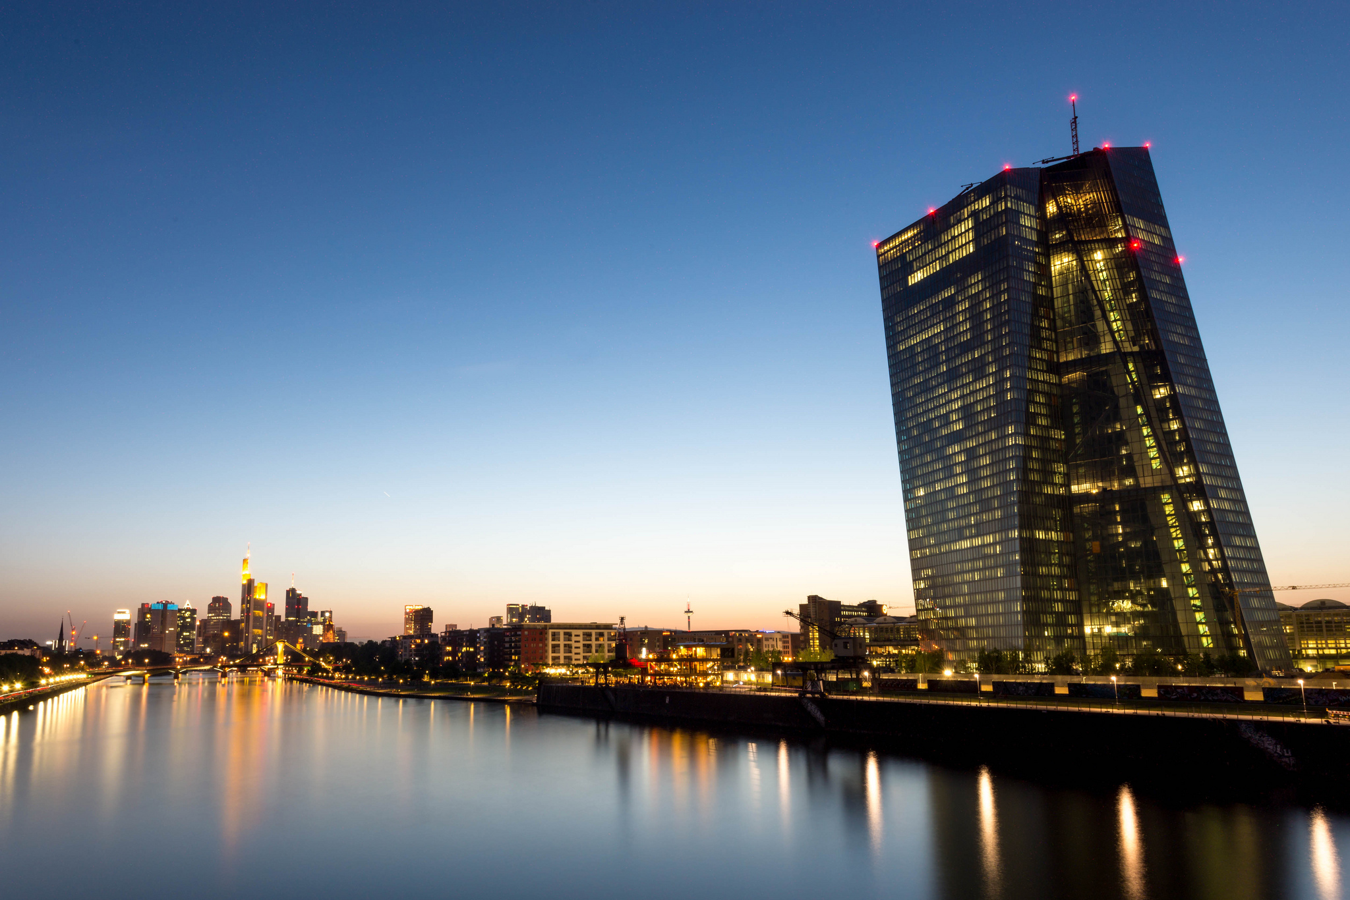
by @PatrickMeurer86

Slide 8
#sitFRA lunch break
Min.
-53

Slide 9
#sitFRA lunch break
Min.
-52

Slide 10
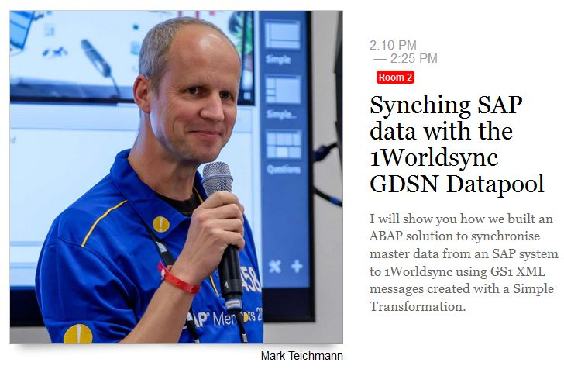

Slide 11
#sitFRA lunch break
Min.
-50

Slide 12
#sitFRA lunch break
Min.
-49

Slide 13
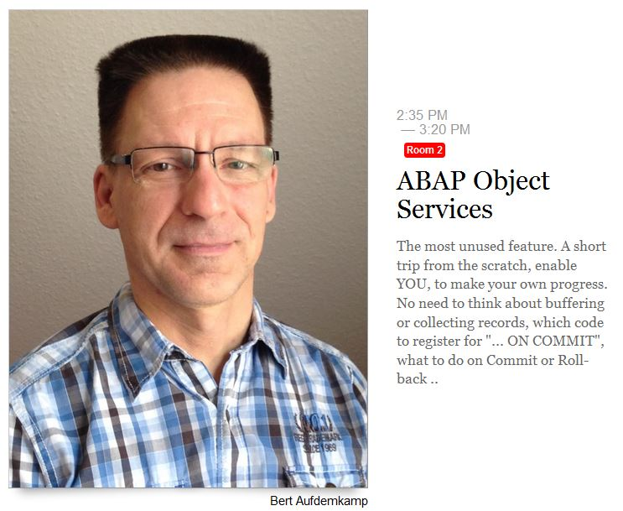

Slide 14
#sitFRA lunch break
Min.
-47

Slide 15
#sitFRA lunch break
Min.
-46

Slide 16
#sitFRA lunch break
Min.
-45

Slide 17
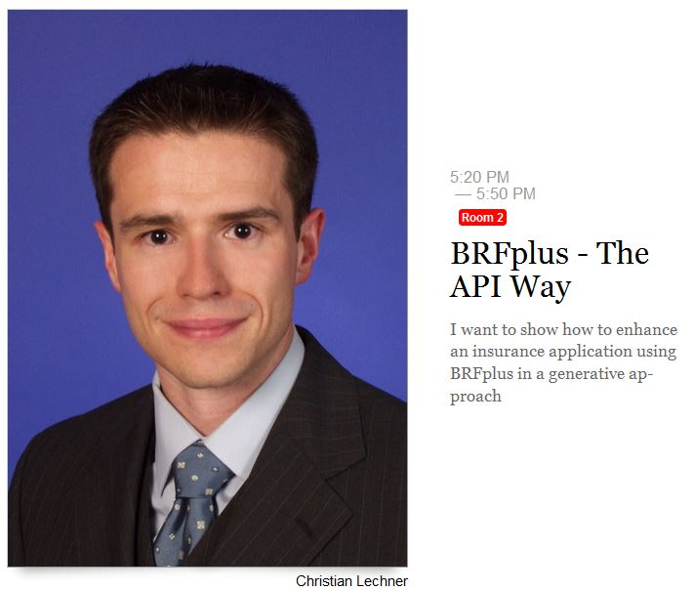

Slide 18
#sitFRA lunch break
Min.
-43

Slide 19
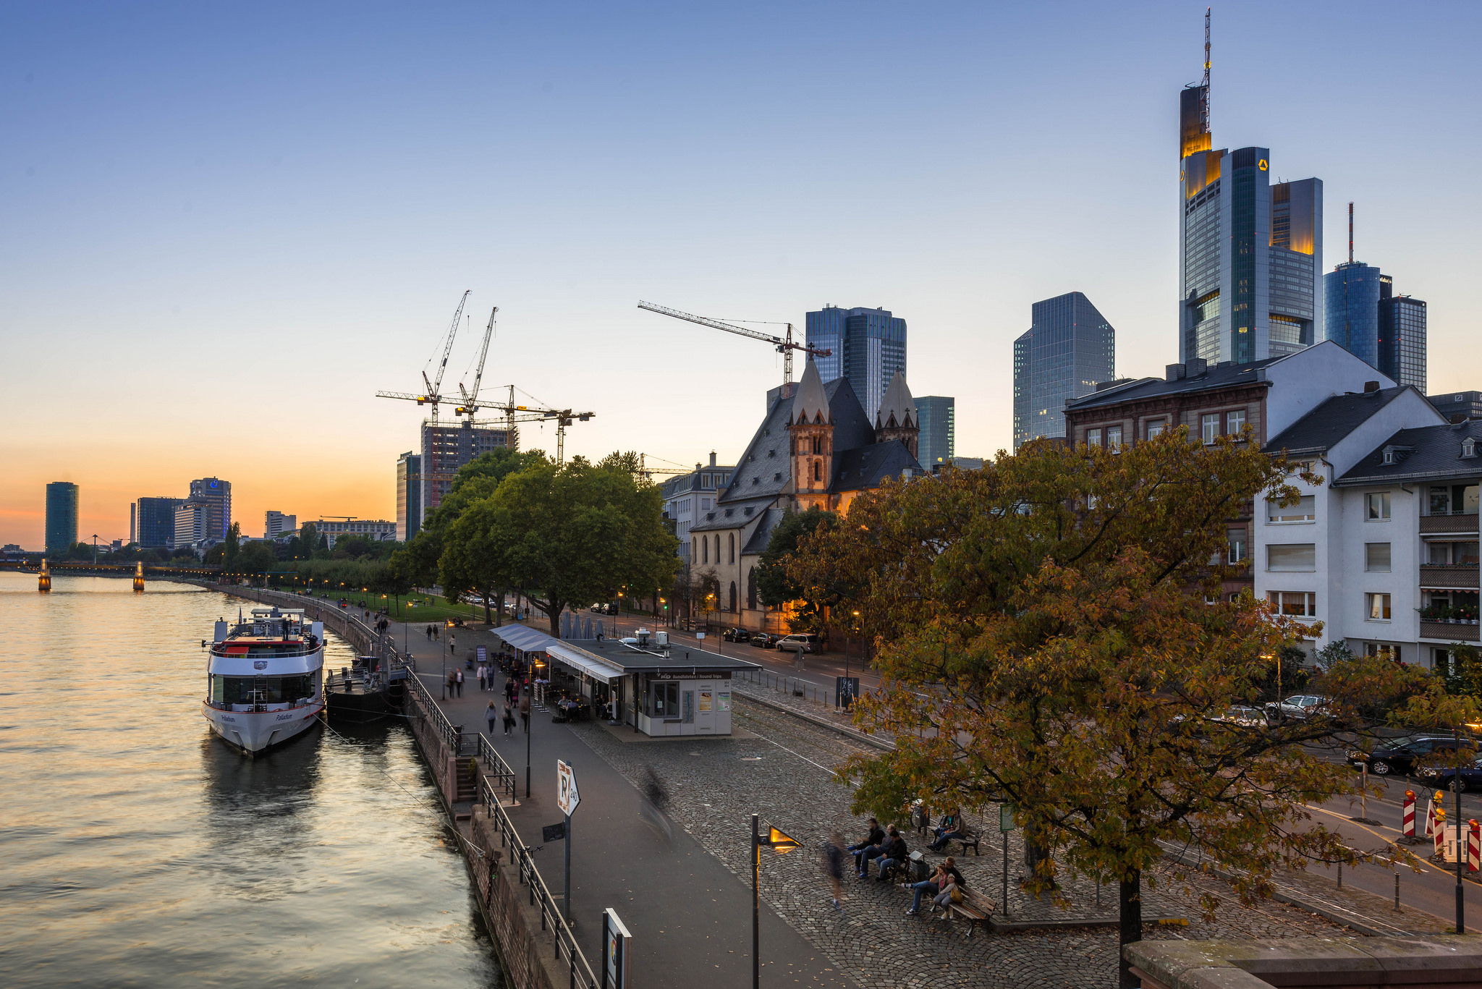
by @PatrickMeurer86

Slide 20
#sitFRA lunch break
Min.
-41

Slide 21


Slide 22
#sitFRA lunch break
Min.
-39

Slide 23
#sitFRA lunch break
Min.
-38

Slide 24
#sitFRA lunch break
Min.
-37

Slide 25
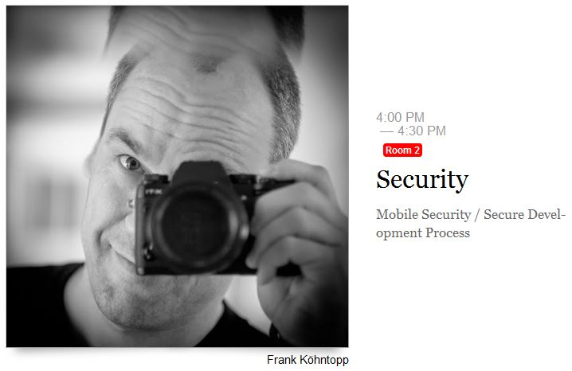

Slide 26
#sitFRA lunch break
Min.
-35

Slide 27
#sitFRA lunch break
Min.
-34

Slide 28

xing.to/sapstammtischfrankfurt

Slide 29
#sitFRA lunch break
Min.
-32

Slide 30
#sitFRA lunch break
Min.
-31

Slide 31

Saturday, 10th of October 2015

Slide 32
#sitFRA lunch break
Min.
-29

Slide 33
#sitFRA lunch break
Min.
-28

Slide 34
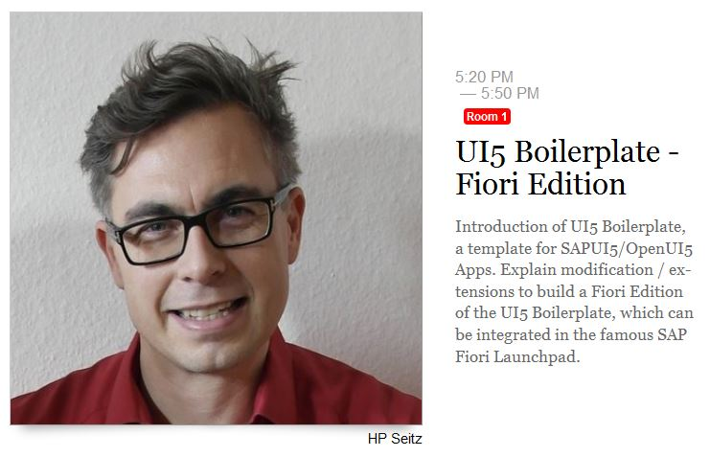

Slide 35
#sitFRA lunch break
Min.
-26

Slide 36
#sitFRA lunch break
Min.
-25

Slide 37

Saturday, 27th June 2015
www.sithh.de

Slide 38
#sitFRA lunch break
Min.
-23

Slide 39
#sitFRA lunch break
Min.
-22

Slide 40
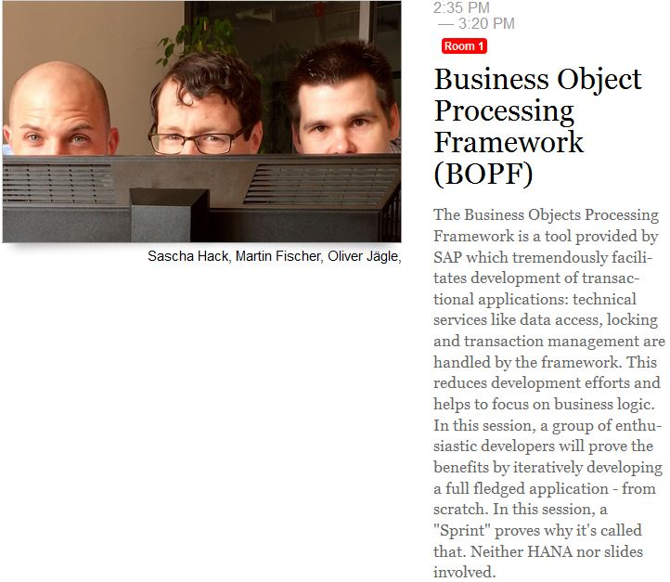

Slide 41
#sitFRA lunch break
Min.
-20

Slide 42
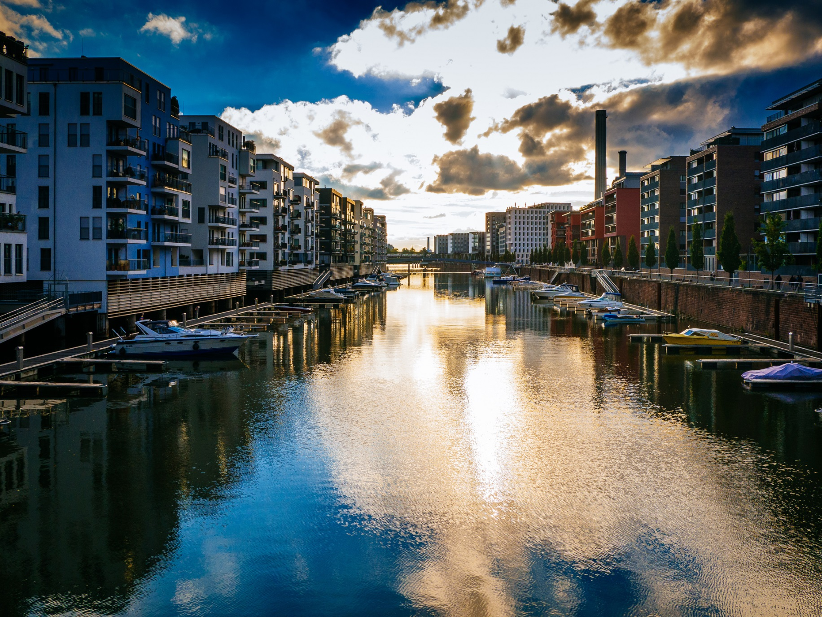
by @koehntopp

Slide 43
#sitFRA lunch break
Min.
-18

Slide 44
#sitFRA lunch break
Min.
-17

Slide 45
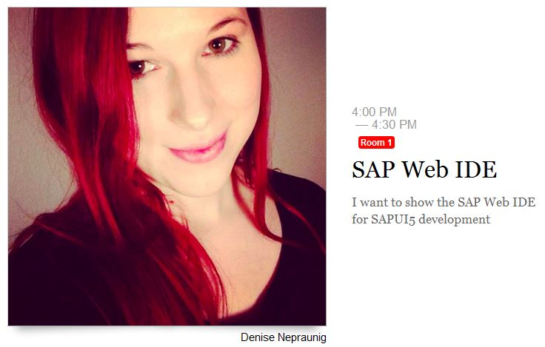

Slide 46
#sitFRA lunch break
Min.
-15

Slide 47
#sitFRA lunch break
Min.
-14

Slide 48
#sitFRA lunch break
Min.
-13

Slide 49
xing.to/sapstammtischfrankfurt

Slide 50
Min.
-11

Slide 51
Min.
-10

Slide 52
Min.
-9

Slide 53
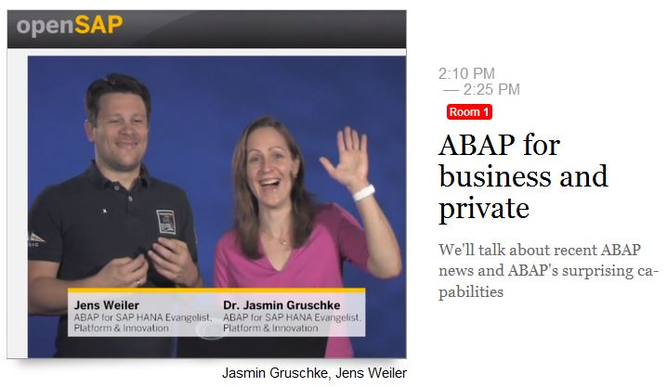

Slide 54
Min.
-7

Slide 55
Please take your seats!

Slide 56
Min.
-5

Slide 57
Min.
-4

Slide 58
Min.
-2

Slide 59
Min.
-1

Slide 60
Afternoon begins now..

